Slide 1
美国土木工程学会
全文数据库介绍及使用指南
iGroup中国

Slide 2
目录
ASCE 简介
ASCE 出版物
平台使用技巧

Slide 3
ASCE 概况
成立于1852年，是美国最早成立的科技类学协会之一（另一个是ASME），拥有150多年丰厚历史的国家专业工程师学会 。
服务于来自159个国家的近14万的专业会员，为会员提供各种在线培训和研讨会。
被美国国家标准研究所 (ANSI) 认证的学术组织
全球土木工程领域领导者。
Notes:
美国最早的全国性学会
同时期成立的还有美国建筑师学会
所以ASCE涵盖的学科比较系统全面

Slide 4
ASCE 出版物
全球最大的土木工程技术类出版社
产品包括
学术期刊
会议录
图书、手册、标准
学会会志
iGroup代理

Slide 5
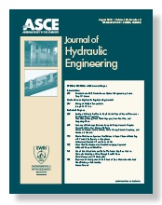
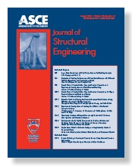
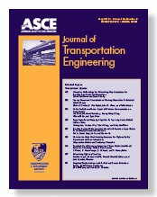
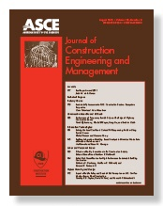
ASCE 出版物
iGroup代理
35 种同行审阅期刊 （1983年至今）
超过400 卷会议录 （1996年至今）
如果同时订购期刊和会议录，可访问10万多篇文献

Slide 6
ASCE 期刊
35 种土木工程核心期刊
由权威组织出版，注重实践价值
26 种被 SCI 和 EI 收录
在 JCR 按影响因子排名的 118 种土木工程类期刊中，ASCE有10种期刊位列前 50
Notes:
S

Slide 7
ASCE 期刊学科类别
数学 MATH 力学 MECH 物理学 PHY | Journal of Surveying Engineering | 测量工程杂志
 | Journal of Computing in Civil Engineering | 土木工程计算杂志
 | Journal of Nanomechanics and Micromechanics | 纳米力学 与微观力学杂志
 | Journal of Engineering Mechanics | 工程力学杂志
 | Journal of Materials in Civil Engineering | 土木工程材料杂志
 | Journal of Composites for Construction | 建筑复合材料杂志
 | Journal of Structural Engineering | 结构工程杂志
 | Practice Periodical on Structural Design and Construction | 结构设计 与施工实用期刊

Slide 8
地理地质 GEO | International Journal of Geomechanics | 国际地质力学杂志
 | Journal of Cold Regions Engineering | 寒区工程杂志
 | Journal of Geotechnical and Geoenvironmental Engineering | 土工技术 与地质环境工程杂志
 | Journal of Hydrologic Engineering | 水文工程杂志
 | Journal of Water Resources Planning and Management | 水资源规划 与管理杂志

Slide 9
交运 TRANS | Journal of Aerospace Engineering | 航天工程杂志
 | Journal of Bridge Engineering | 桥梁工程杂志
 | Journal of Transportation Engineering | 运输工程杂志
 | Journal of Waterway, Port, Coastal, and Ocean Engineering | 航道、港口、海岸 与海洋工程杂志
 | Journal of Highway and Transportation Research and Development English Edition※ | 公路交通科技 （英文版 ）
※ 中文版由中国交通部主办，英文版于2013年年底加入ASCE平台

Slide 10
环境 ENVR 建筑学 ARCH | Journal of Environmental Engineering | 环境工程杂志
 | Practice Periodical of Hazardous, Toxic & Radioactive Waste Management | 危险性、毒性和放射性废物管理实用期刊
 | Journal of Urban Planning and Development | 城市规划与发展杂志
 | Journal of Infrastructure Systems | 基础设施系统杂志
 | Journal of Energy Engineering | 能源工程杂志
 | Journal of Hydraulic Engineering | 水力工程杂志
 | Journal of Irrigation and Drainage Engineering | 灌溉与排水工程杂志
 | Journal of Pipeline Systems Engineering and Practice | 管道系统工程和实践
 | Journal of Architectural Engineering | 建筑工程杂志
 | Journal of Sustainable Water in the Built Environment※ | 建成环境中的可持续用水
※ 2015年新刊之一，研究建成环境、建筑物和景观中的用水问题

Slide 11
管理 MNG | Journal of Construction Engineering and Management | 建筑工程与管理杂志
 | Journal of Management in Engineering | 工程管理杂志
 | Journal of Performance of Constructed Facilities | 竣工设施性能杂志
 | Journal of Professional Issues in Engineering Education and Practise | 工程教育与实践专业问题杂志
 | Leadership and Management in Engineering※ | 工程领导与管理
 | Legal Affairs and Dispute Resolution in Engineering and Construction | 工程建设中的法律事务和纠纷解决
 | Journal of Risk and Uncertainty in Engineering Systems, Part A: Civil Engineering※※ | 工程系统中的风险和不确定性，A辑：土木工程
※ 2014年起停刊， 2001至2013年内容可在线访问
※※ 2015年新刊之一，与ASME（美国机械工程师学会）共享一个编委会

Slide 12
ASCE 会议录
2004 年秋季上线，存档年代不断扩展中
＞400 卷，＞40,000 篇，以每年 4000 篇的速度更新
宜按会议录主办方 (sponsors) 和主题 (topics) 浏览

Slide 13
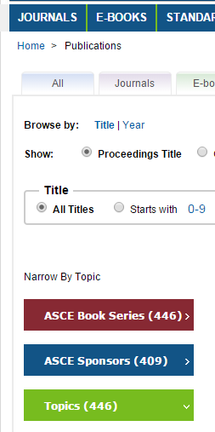
ASCE 会议录
＞30个主题
会议录主题 | 会议数量
航天工程 建筑工程 桥梁 职业发展 海岸工程 寒区工程 土工中的计算机技术 施工 防灾减灾 能源 工程力学 环境工程 鉴证工程 测绘 地质技术 | 14 7 32 32 32 5 38 77 49 8 3 52 19 1 191

Slide 14
ASCE 会议录
＞30个主题
会议录主题 | 会议数量※
基础建设管理 生命线系统 建筑材料 海洋工程 路面 管线 港口建设 风险管理 结构工程 可持续发展 交通运输 隧道 城市规划 水资源管理 航道 | 51 5 35 12 109 20 8 13 54 40 75 43 27 54 29
※ 一个会议有不止有一个主题，因此会议数量有重叠

Slide 15
ASCE 线上图书馆
2012 年起，ASCE 选择 Atypon 平台作为线上图书馆
全球最大的土木工程数据库，囊括 ASCE 所有电子资源，中国用户可访问到 10 万多篇文献
每月产生五十万次全球下载
请访问 http://ascelibrary.org
Notes:
※ Atypon also supports the online platform of ACS(American Chemistry Society) publications

Slide 16
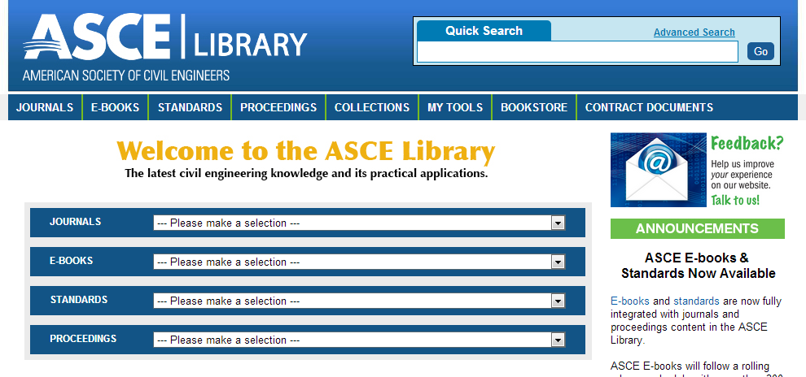
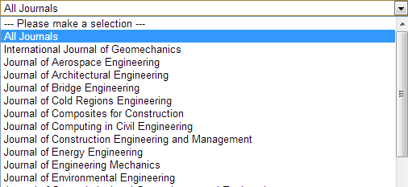
如何使用 ASCE 线上图书馆？
A. 期刊
使用JOURNALS
下拉菜单
选择单本期刊或全部期刊

Slide 17
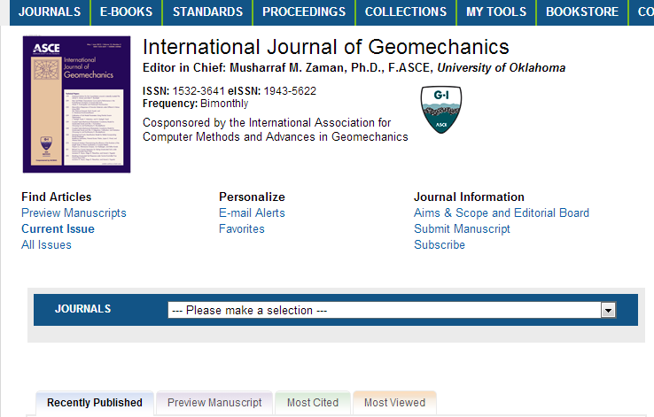
以《国际地质力学》 International Journal of Geomechanics 的主页为例
即将发表在下一期的论文，已经编辑审阅，未交付排印
点击获取该期刊的邮件提醒
了解该期刊的基本研究范围以及编辑队伍
单种期刊最受欢迎的文章

Slide 18
《国际地质力学》 International Journal of Geomechanics 的主页
查看该期刊自创刊以来的全部卷期
被收藏到您账号的文章
期刊所属的ASCE技术部门，点击了解该部门的研究领域和活动
1983年前创刊的期刊，仅能访问到它1983年以来的全部卷期

Slide 19
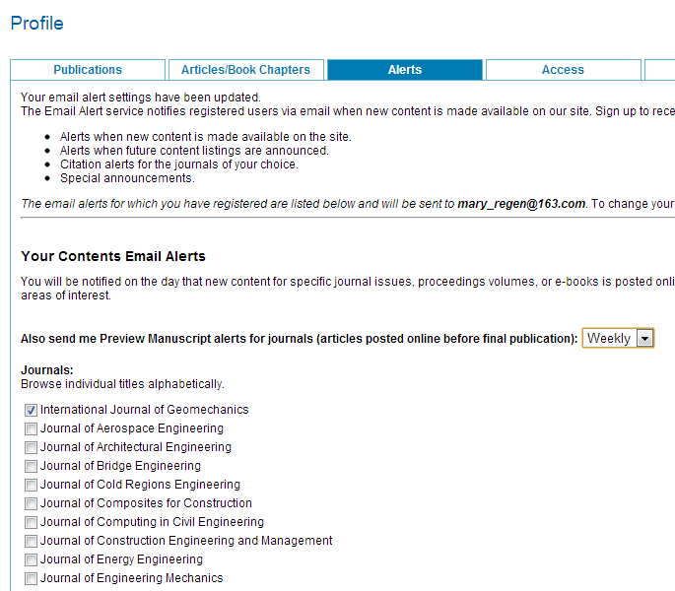
如何设置邮件提醒？
登陆后进入Profile
在Alerts选项卡下进行订阅操作
选择所需期刊
选择邮件提醒频率

Slide 20
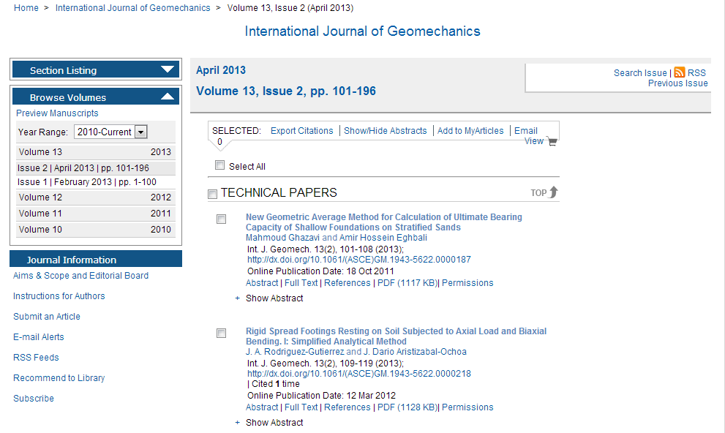
每一期的目录
收藏勾选的文章，即可在期刊主页的Favourite下看到
勾选需要的文章
左栏有期刊历史，点击各issue或volume查看前后卷期

Slide 21
每一期的目录
查看不同的文章类型
如技术论文、说明文、讨论、案例分析等
在某一期内进行全文检索
查看文章的摘要、HTML格式全文、参考文献、PDF全文和转载允许声明

Slide 22
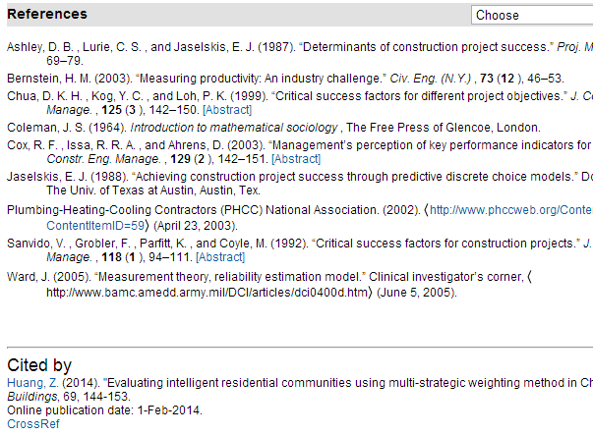
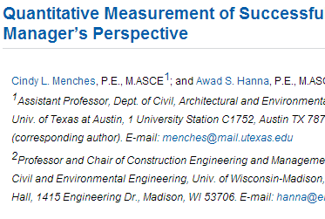
HTML全文页面
施引和被引文献的全文或摘要链接
更详细的作者信息
可单独打开查看并拷贝的图表

Slide 23
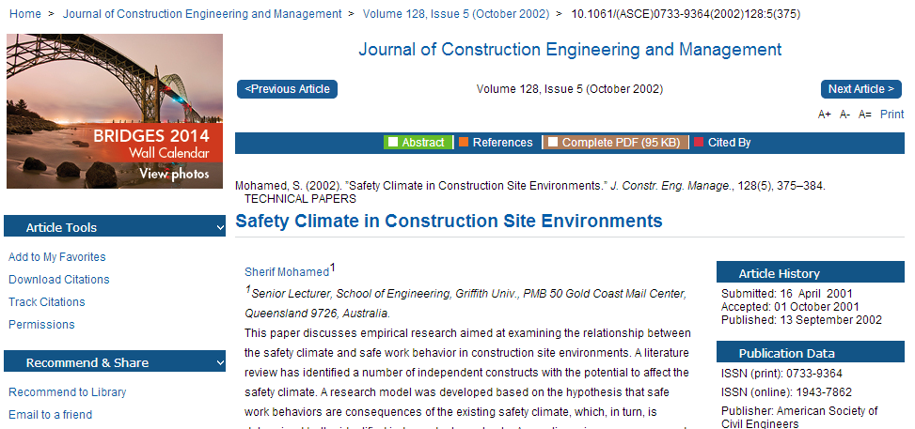
文章摘要页面
返回目录
前后翻页
查看PDF格式全文
文章被引用情况
2005年后发表的文章有HTML和PDF两种格式

Slide 24
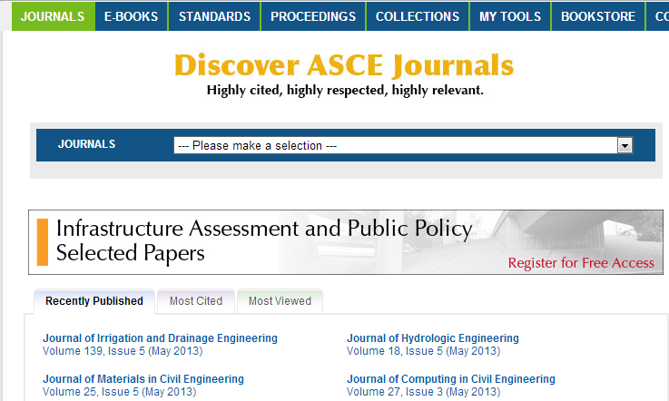
或直接点击主页导航栏的JOURNALS
查看所有ASCE期刊中最受欢迎的文章

Slide 25
B. 会议录
可按会议录名称、会议名称、会议录出版年份、主题浏览
使用PROCEEDINGS
下拉菜单

Slide 26
按 proceeding title 和 conference title 浏览，有何区别？
按“会议名称”浏览，并按 Title 排序：
因为每年“会议名称”有变化，比如在前面加上“第几届”，因此，按“会议名称”浏览，不能让会议相同而年份不同的会议录排到一起。

Slide 27
按 “会议录名称”浏览，并按 Title 排序：
会议相同而年份不同的会议录可排在一起（通常冒号前面是会议名称，后面是某届的主题）

Slide 28
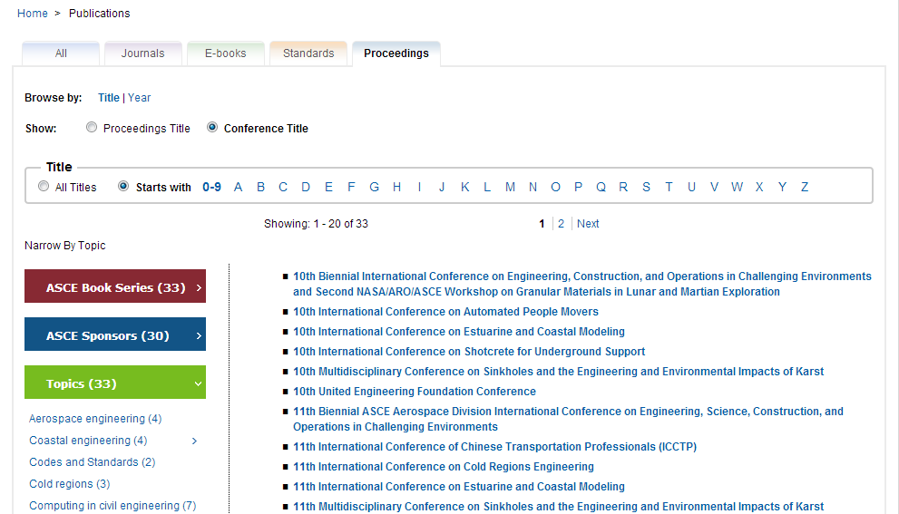
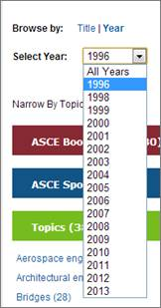
因为 ASCE 有400多卷会议录，所以建议用下面两种方法浏览：
确保您在Procedings选项卡
若已知道需要哪一年的资料，可点击Year
再选择年份
Notes:
方便查看同一时期举办了多少会议

Slide 29
或点击Sponsors和Topics，按主办方和会议主题浏览
Notes:
方便查看同一应用领域的资料

Slide 30
什么是 Sponsor？
——ASCE 出版物得到其下属技术部门与研究所的支持
ASCE 的研究所
Architectural Engineering Institute (AEI)
建筑工程研究所
Coasts, Oceans, Ports and Rivers Institute (COPRI)
海岸海洋港口河流工程研究所
Construction Institute (CI)
建造研究所
Engineering Mechanics Institute (EMI)
工程力学研究所
Environmental and Water Resources Institute (EWRI)
环境与水资源研究所
Geo-Institute (G-I)
地理研究所
Transportation and Development Institute (T&DI)
交通和城市发展
Structural Engineering Institute (SEI)
结构工程研究所

Slide 31
ASCE 下属的技术部门
ASCE 拥有14万会员，其中 6200 多位土木工程师服务于 ASCE 的技术委员会。学会的技术活动委员会 (TAC) 下设 12 个部门或分会，举办会议并编撰会议录：
Aerospace Division (ASD) 航空航天部门
Committee on Metrication (COM) 公制计算委员会
Committee on Sustainability (CS) 可持续会员会
Council on Disaster Reduction (CDR) 减灾理事会
Energy Division (EYD) 能源部门
Geomatics Division (GMD) 地理测绘部门
Pipeline Division (PLD) 管线部门
Technical Council on Cold Regions Engineering (TCCRE) 极寒地区工程技术理事会
Technical Council on Computers and IT (TCCIT) 计算机和信息技术理事会
Technical Council on Forensic Engineering (TCFE) 工程法律事务理事会
Lifeline and Earthquake Engineering (TCLEE) 生命线工程和地震工程
Technical Council on Wind Engineering (TCWE) 风能工程技术理事会

Slide 32
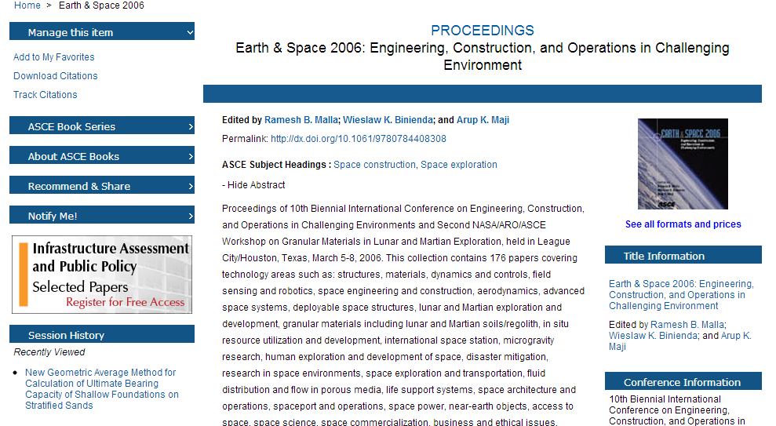
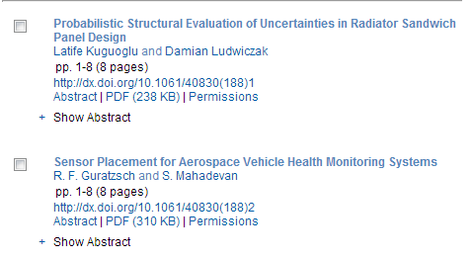
点击查看该学科下所有文章
会议录由多篇同个主题文章组成

Slide 33
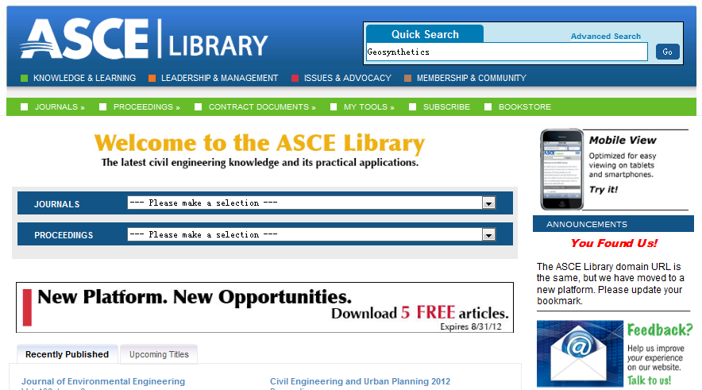
在右上角快速检索栏输入Geosynthetics，检索与之相关的所有内容
C. 快速检索

Slide 34
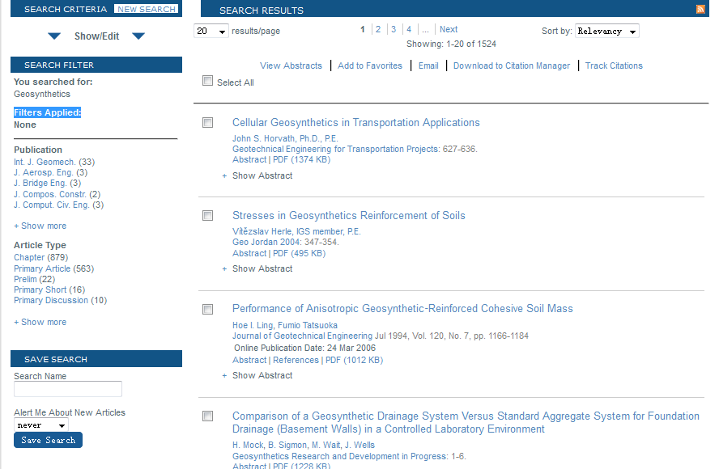
通过选择刊物名称筛选检索结果
按相关度或日期远近排序
文章类型
（见P36）

Slide 35
常见文章类型
Primary Article 一次文献
Primary Opinion 原始观点
Primary Discussion 会议、讨论的原始结果
Chapter 会议录和电子书
Prelim 序言或目录检索结果中
※ 注意：在检索结果中，电子书和会议录归于一类，区别方法是，电子书章节标题前有Chapter XX 的字样，而会议录没有

Slide 36
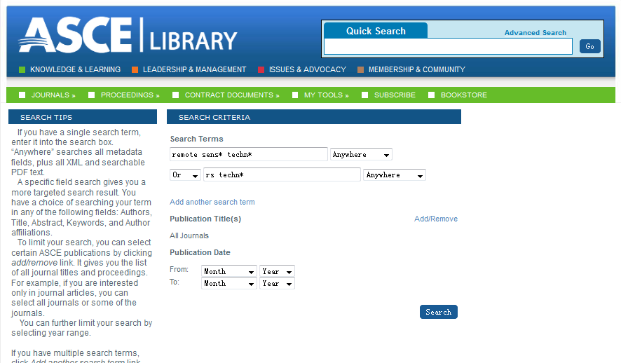
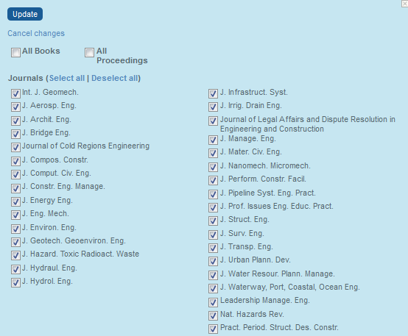
D. 高级检索
* 是词根检索的符号，使检索结果的范围尽可能大
输入检索词
remote sense* tech*
rs tech*
选择两个检索词之间的关系
选择刊物名称，进一步缩小检索范围
Notes:
例如 一个技术有多种名称 可将所有名称罗列出来 用OR连接

Slide 37
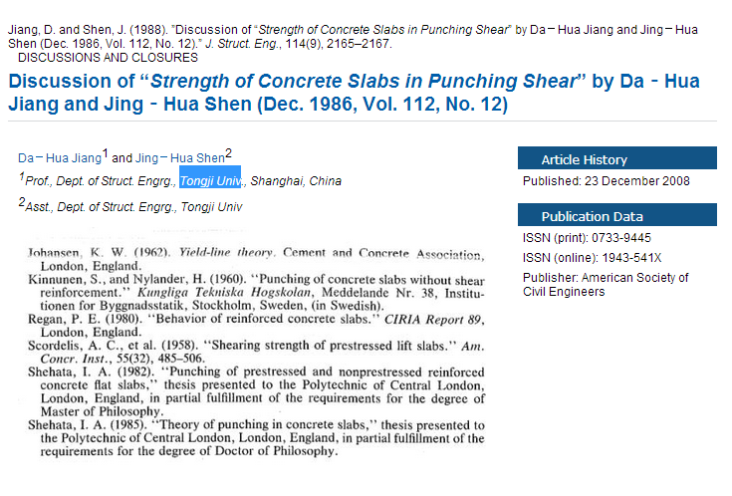
例如使用Affiliation检索Tongji，找到同济大学教授发表的文章
检索字段中有Affiliation，可查询某家学校在ASCE的发文情况

Slide 38
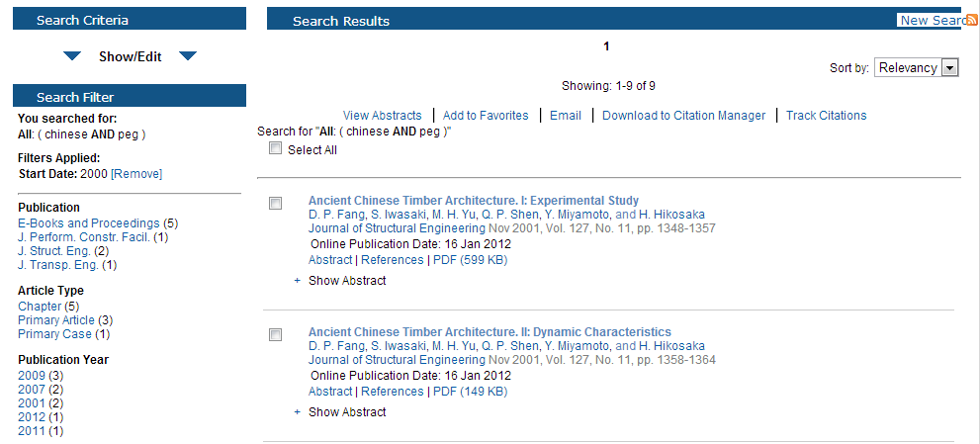
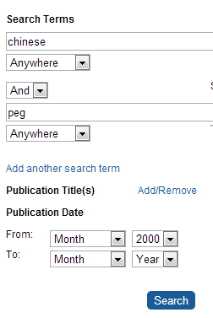
二次检索
一次检索后，点击左栏的Show/Edit，添加检索条件
点击添加另一个检索词
Notes:
检索词不变、文章更新→请保存检索式
检索词常常变化→请将单篇文章加入收藏

Slide 39
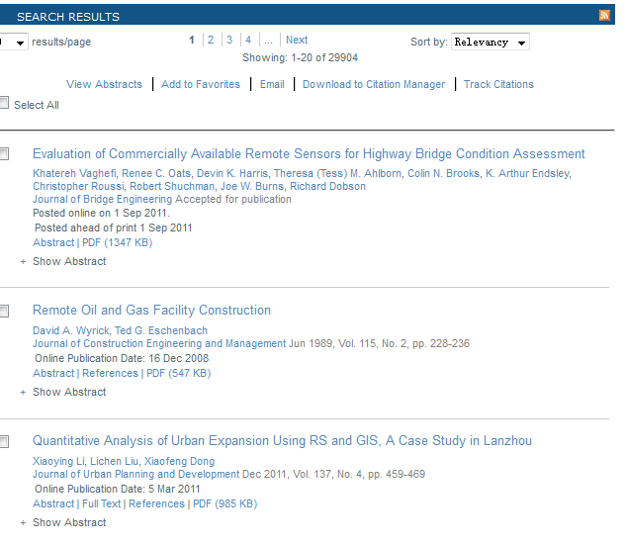
如果检索词不变、欲定期查看新文章，请保存检索式
如果检索词常有变化，请选择文章加入收藏
或选择文章，加入账户的收藏夹
跟踪某篇文章被引用的次数
左下方有保存检索式按钮

Slide 40
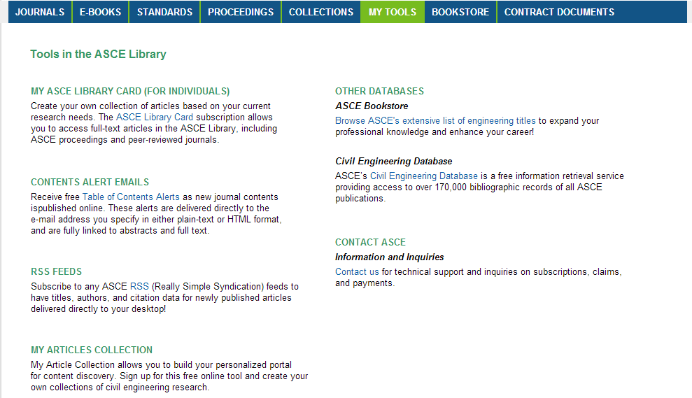
E. 个性化服务
至导航栏MY TOOL

Slide 41
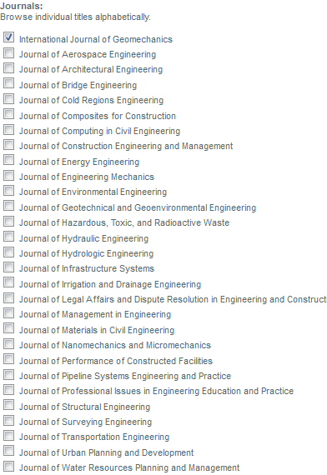
ASCE 用邮件告诉您新一期的目录
选择您感兴趣的期刊
选择右键格式
提交订阅

Slide 42
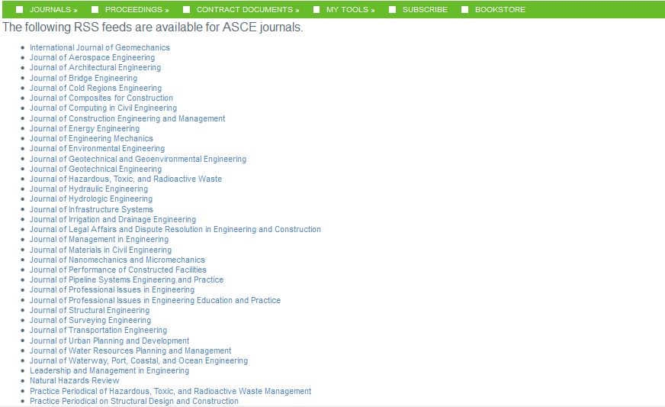
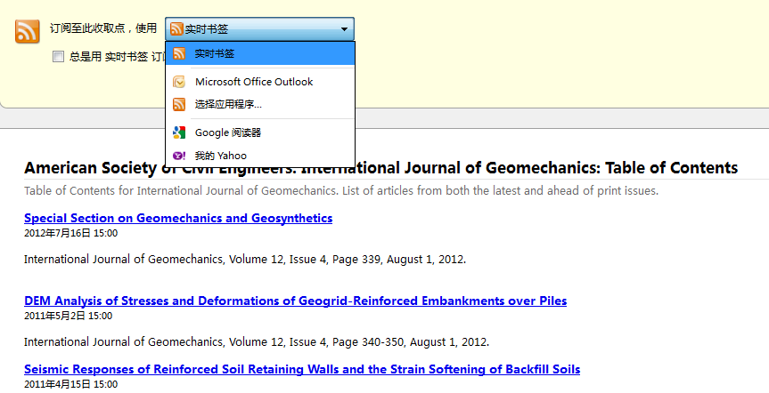
RSS 源获取（推荐安装FeedDemon）
建议选择网页浏览器自带的RSS工具

Slide 43
我可以检索到哪些工程实例？
——从“二十世纪十大土木工程杰出贡献”开始吧！
日本关西国际机场 (Osaka Bay; airport Japan)
美国洲际公路系统 (Interstate Highway ; US highway)
美国金门大桥 (Golden Gate; bridge AND wind; bridge AND resonance)
英吉利海峡隧道及其铁路 (chunnel; Eurotunnel rail)
巴拿马运河(Panama Canal; navigation)
美国胡佛大坝 (Hoover Dam; dam design)
卫生填埋和固体废物处置法 (sanitary landfill; solid waste; waste disposal)
美国芝加哥污水处理系统 (Chicago wastewater; drainage)
加州分供水系统 (California AND water; water supply; water distribution)
美国帝国大厦 (Empire State Building; skyscraper)
更多典范的建筑实例可至ASCE学会网站查看http://www.asce.org/landmarks
Notes:
ASCE于1999年评选，ASCE期刊、会议录中有与这些工程相关文章

Slide 44
哪些文章经常被全球土工从业人员查看？
——《工程技术与地质环境工程杂志》下载量最高的三篇文章
Modulus-Suction-Moisture Relationship for Compacted Soils in Postcompaction State
《压实后状态下压实土壤的Suction-Moisture模量关系》
作 者：威斯康辛大学土木和环境工程系教授T. B. Edil、P. J. Bosscher
被引用量：11 次
Simplified Approach for the Seismic Response of a Pile Foundation
《检测打桩地基地震反应的简化手段》
作 者：卡塔尼亚大学土木和环境工程系教授Francesco Castelli、Michele Maugeri
被引用量：16 次
Axial Compression of Footings in Cohesionless Soils. II: Bearing Capacity
《无粘性土壤中墩基的轴向挤压力，II：承载量》
作 者：康奈尔大学土木和环境工程学院教授Fred H. Kulhawy
被引用量：7 次
Notes:
ASCE于1999年评选，ASCE期刊、会议录中有与这些工程相关文章

Slide 45
哪些文章经常被全球土工从业人员查看？
——《国际地质力学杂志》下载量最高的三篇文章
Numerical Simulation of the Behavior of Geocell Reinforced Sand in Foundations
《地基中加筋砂土作用的数值模拟》
作 者： 印度科学研究院土木工程系副教授G. Madhavi Latha
被引用量：10 次
Discrete Element Method Simulations of the Critical State of a Granular Material
《颗粒材料临界状态的离散单元法模拟》
作 者：新墨西哥大学土木工程系教授Tang-Tat Ng
被引用量：9 次
Vertical Uplift Capacity of Equally Spaced Horizontal Strip Anchors in Sand
《沙中的等距水平带锚的垂直提升能力》
作 者：印度科学研究院土木工程系讲师Jyant Kumar2
被引用量：5 次
快来检索这些文章的title和author吧！
Notes:
ASCE于1999年评选，ASCE期刊、会议录中有与这些工程相关文章

Slide 46
哪些知名学者曾在ASCE期刊发文或为ASCE期刊担任编审？
Jonathan D. Bray 教授、美国工程院院士
Affiliation：加州大学伯克利分校地质工程
Research interest：地震工程中表面断裂、液化和地震滑坡的缓解技术；灾害响应措施
Reviewer for：Journal of Geotechnical and Geoenvironmental Engineering, ASCE
Publication title & link：
Selection of Near-Fault Pulse Motions (2014) 《近断层脉冲型地震动精选案例》
http://dx.doi.org/10.1061/(ASCE)GT.1943-5606.0001129
Centrifuge Tests of Adjacent Mat-Supported Buildings Affected by Liquefaction (2014) 《地面液化中毗邻沉淀垫式地基楼房的离心测试》 http://dx.doi.org/10.1061/(ASCE)GT.1943-5606.0001253
Notes:
ASCE于1999年评选，ASCE期刊、会议录中有与这些工程相关文章

Slide 47
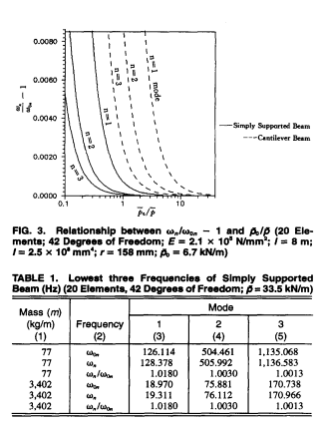
哪些知名学者曾在ASCE期刊发文或为ASCE期刊担任编审？
朱晞 教授
Affiliation：北京交通大学（原名北方交通大学）土木工程学院
Research interest：国内桥梁抗震领域的顶尖专家
Publication title & link：
Analysis of Effect of Dead Loads on Natural Frequencies of Beams Using Finite-Element Techniques (1996) 《利用有限元技术分析恒载对梁固有振频的作用》 http://dx.doi.org/10.1061/(ASCE)0733-9445(1996)122:5(512)
添加iGroup微信，查看更多数据库推荐内容！
Notes:
ASCE于1999年评选，ASCE期刊、会议录中有与这些工程相关文章

Slide 48
请合理使用数据库资源
谢 谢
iGroup 中国
Shanghai 021-64454595
Beijing 010-82331971
Xi’an 029-88130578
Guangzhou 020-83274076
http://www.igroup.com.cn

